Slide 1

Las estatuas…. Tienen sus
Pensamientos
Con Música
Transición automática

Slide 2
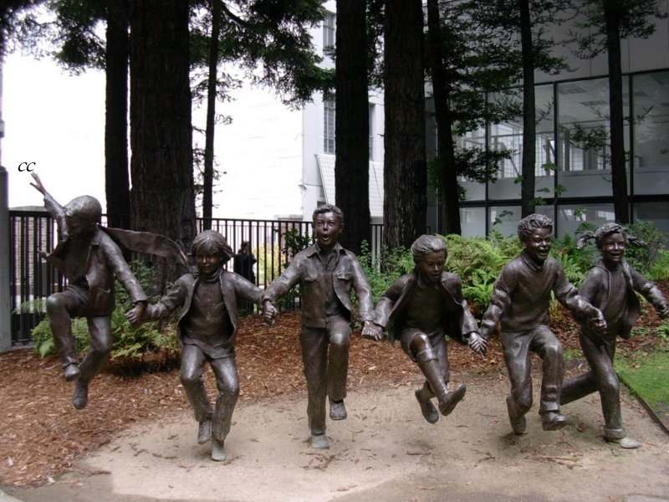
San Francisco-usa
Si una palabra vale una moneda el silencio vale dos

Slide 3
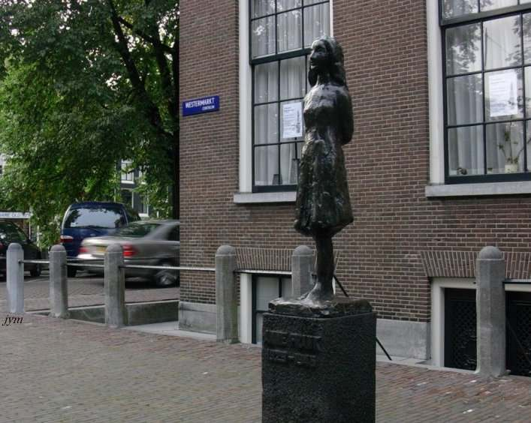
Amsterdam-Holanda
Si no es correcto, no lo hagas; si no es verdad, no lo digas

Slide 4
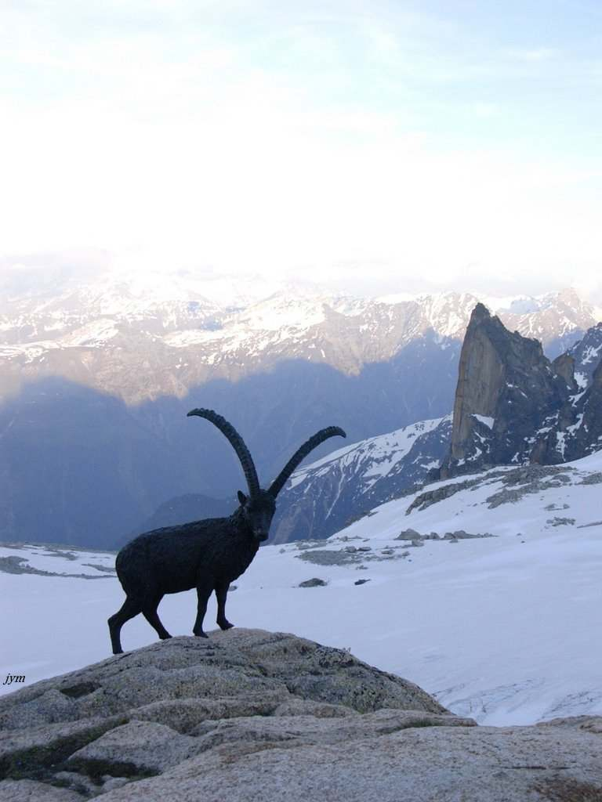
Alpes-Francia
Si quieres vivir en paz….
escucha, observa y calla

Slide 5
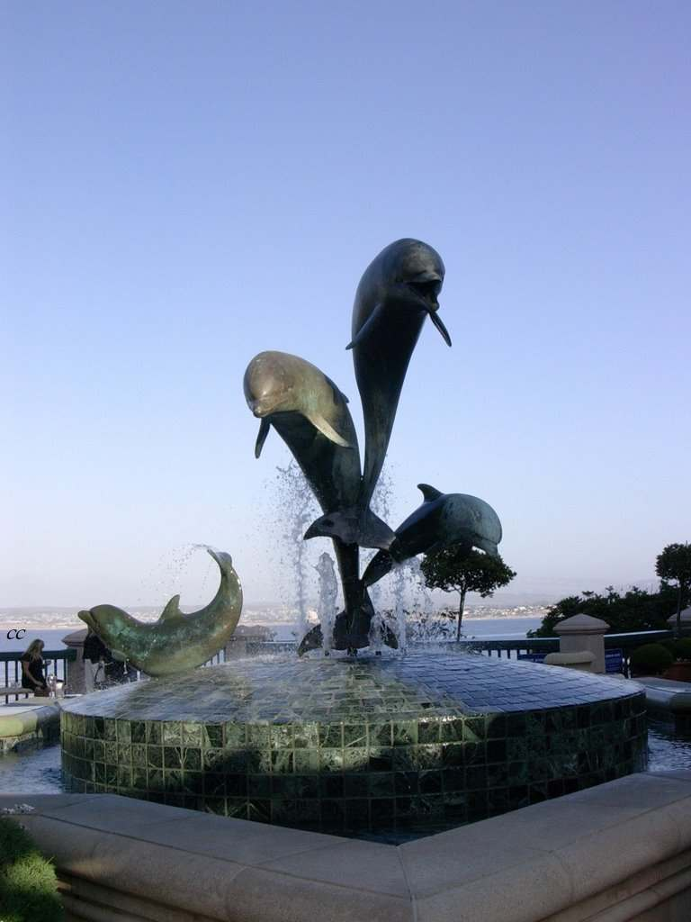
San Francisco-usa
Si te molesta que te mientan, no preguntes

Slide 6
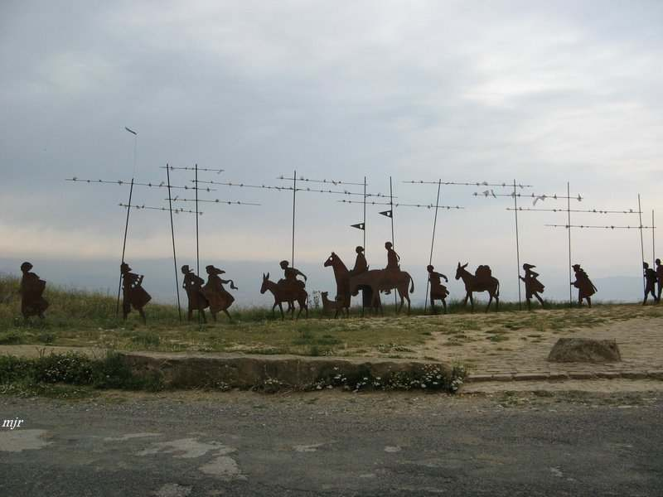
Puente La Reina-Navarra
Añorar el pasado, es correr tras el viento

Slide 7
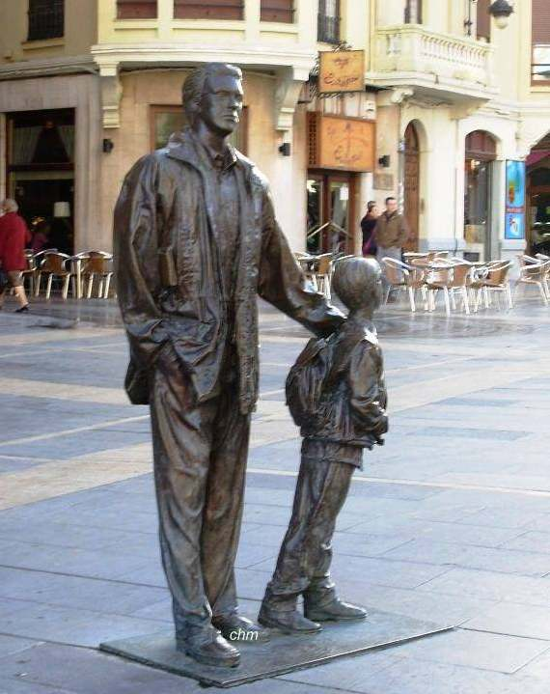
León-España
Cuando el dedo señala la luna,
el tonto mira el dedo

Slide 8
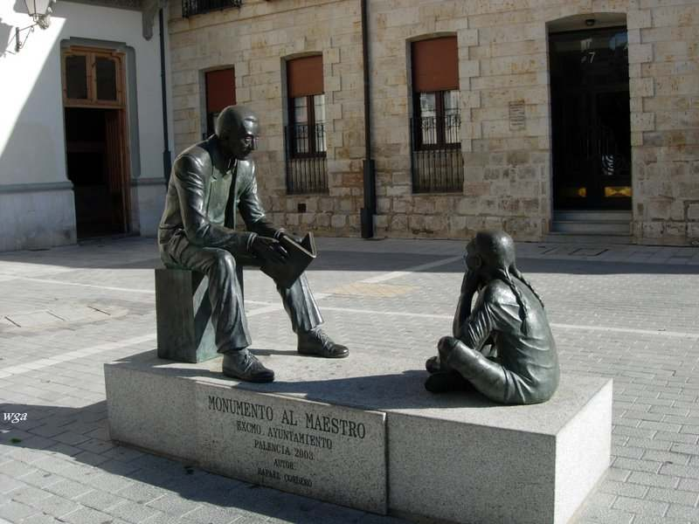
Palencia-España
Cuando todo está ordenado, hay muy poco que hacer

Slide 9
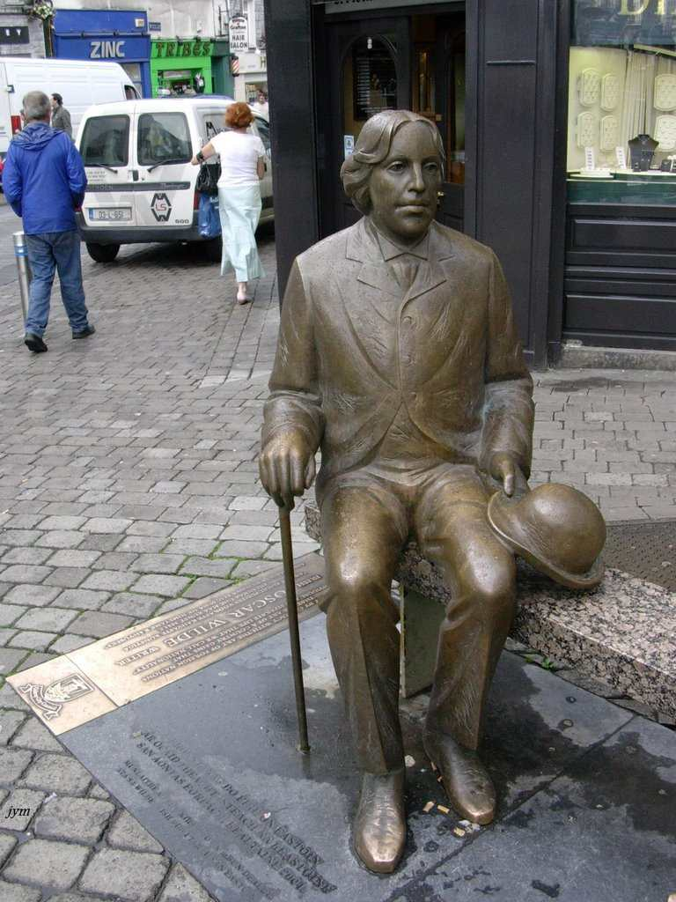
Galway-Irlanda
Si hay dos capitanes…
Se hunde el barco

Slide 10
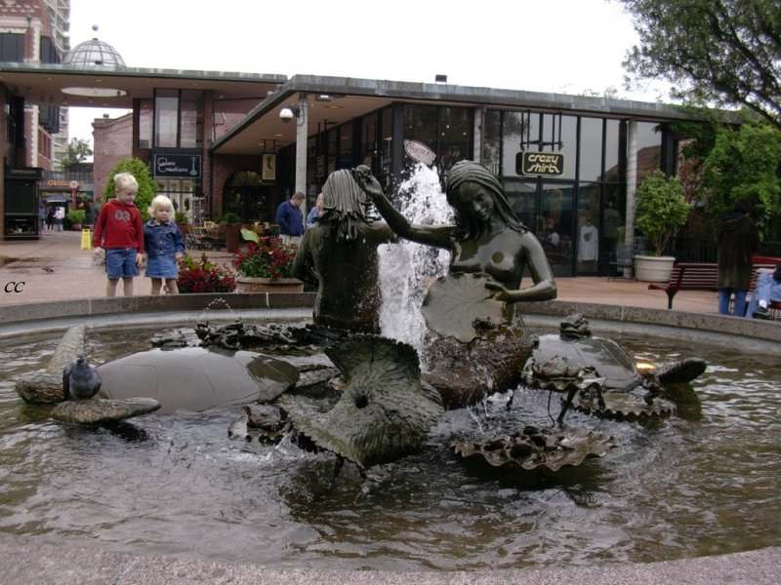
San Francisco-usa
El amor de un yerno y el sol del invierno, tienen el mismo calor

Slide 11
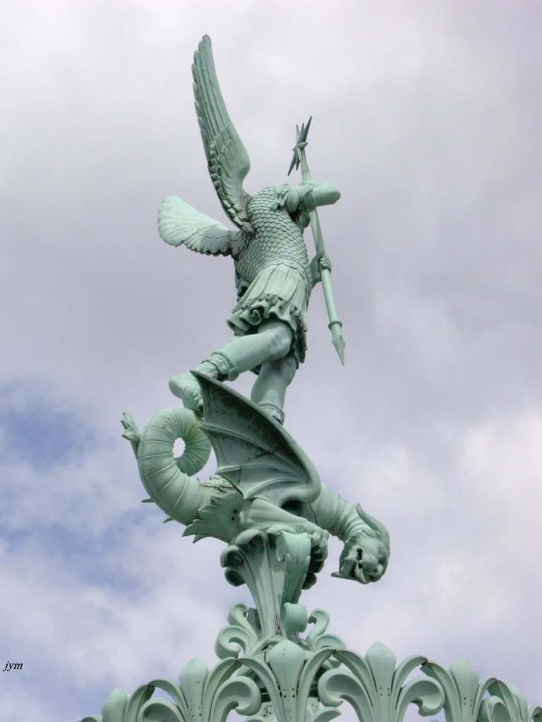
Lyon-Francia
El arte de ser sabio es…
saber que es lo que hay que ignorar

Slide 12
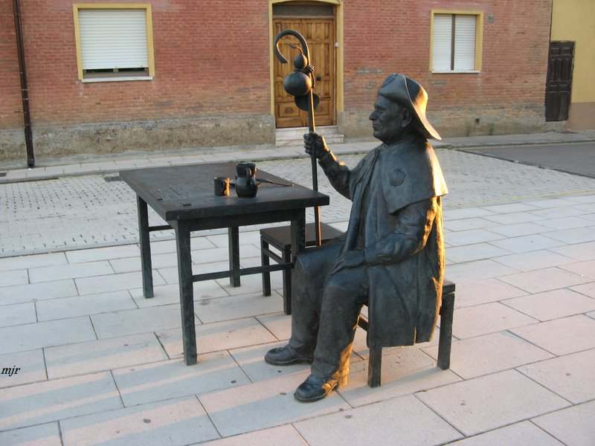
Palencia-España
El buen carpintero mide dos veces, …corta solo una

Slide 13
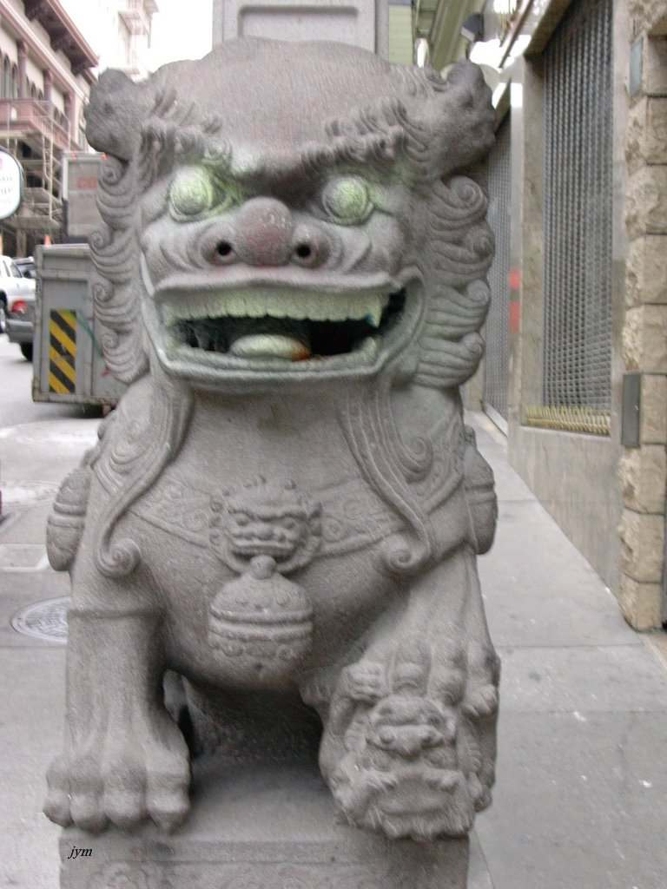
Chinatwon-SFrancisco
El dia tiene ojos….
la noche orejas

Slide 14
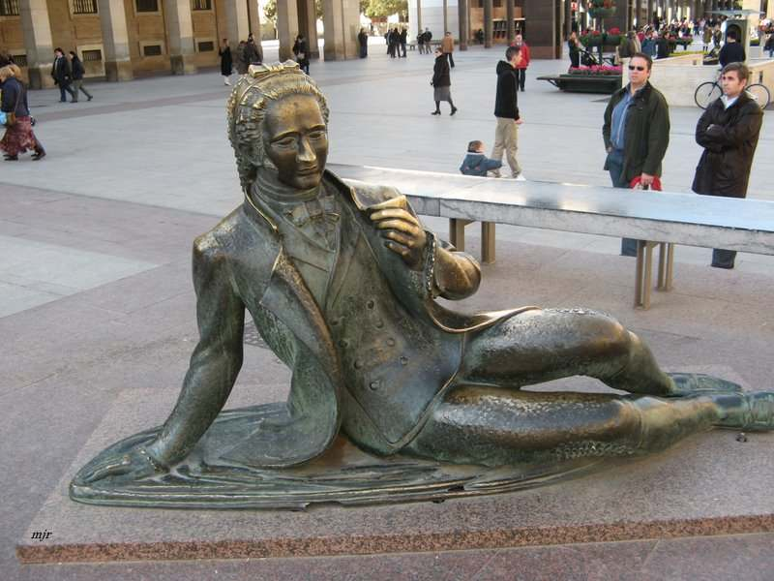
Zaragoza
La adversidad, forja hombres; la buena fortuna crea monstruos

Slide 15
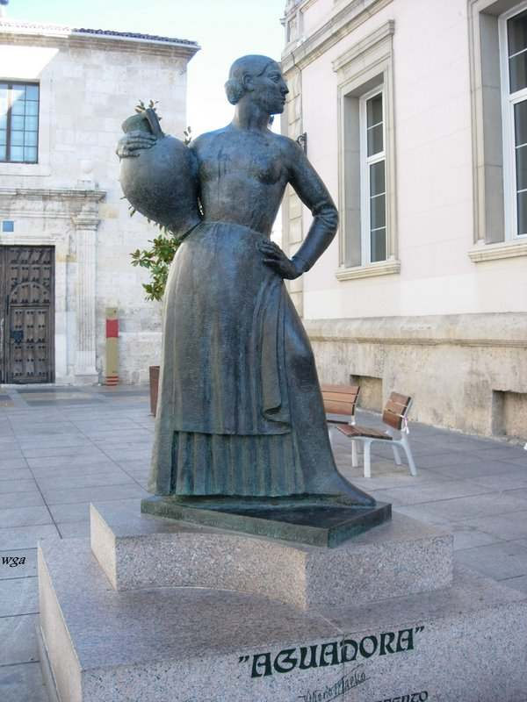
Palencia
Los ojos no sirven de nada,
En un cerebro ciego

Slide 16
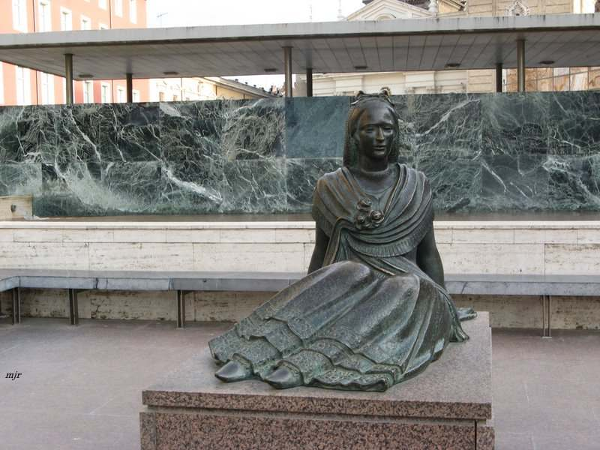
Zaragoza
No hay ausente sin culpa, ni presente sin disculpa

Slide 17
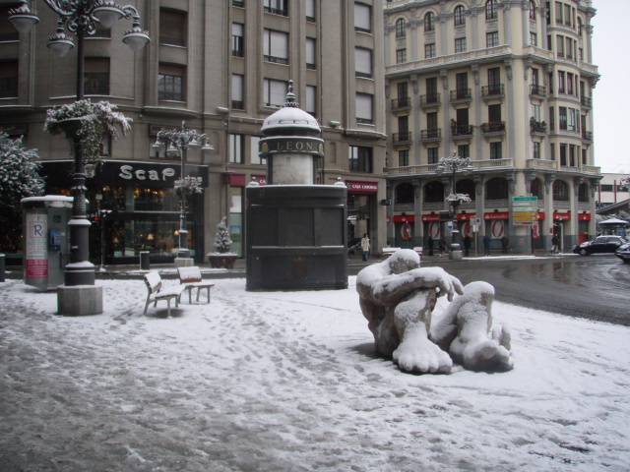

“La Negrilla”- León
F I N

Slide 18







¿Te ha gustado?
Puedes ver más entrando
Aquí
Además puedes recibir powerpoints en tu correo electrónico suscribiéndote aquí:

